Slide 1

Course16：投资者行为与资本结构
上海财经大学
授课人 ：Z哥
Notes:
本节主要介绍《公司理财》第13-章
以后的页码不特别强调均指乔纳森《公司理财》第3版，习题不特别强调均指本书的课后习题

Slide 2
目录
CONTENTS
01
预习内容检测
02
投资者行为与资本市场效率
03
MM定理
04
财务困境与管理者激励

Slide 3
1
预习内容检测

Slide 4
预习内容检测
例题：2018年上财真题
请简述动量效应，并说明是否违背了有效市场？请解释。（5 分）
参考答案：
（1）动量效应是指股票的收益率有延续原来的运动方向的趋势，即过去一段时间收益率较高的股票在未来获得的收益率仍会高于过去收益率较低的股票。
有效市场假说认为，股票价格反映了所有可得信息，投资者只能获得正常收益。根据市场有效性程度，分为弱式有效、半强式有效市场和强式有效。其中，弱式有效市场假说认为市场价格已充分反映所有过去历史的证券价格信息，包括股票的成交价、成交量等。

Slide 5
预习内容检测
（2）动量效应违背了弱式有效市场。
①信息不完全：基于动量效应，投资者可以观察股票过去的价格信息，通过买入过去收益率高的股票、卖出过去收益率低的股票获利。这种动量交易策略属于技术分析，在弱式有效市场无效。HS模型认为投资者具有异质性（掌握信息不同），信息在投资者间不断扩散，信息扩散程度越大，动量效应消失越快。
②非理性投资者：在行为金融学理论中，BSV模型认为保守性偏差导致投资者对新信息的反应不足，使得股价在短期表现出惯性，投资者会采取动量交易策略；DHS模型认为投资者的过度自信和自归因偏差会导致“追涨杀跌”。
③不同投资者的理性偏差具有相关性：市场中存在“羊群效应”，当个别投资者利用价格偏差获利时，会引起大量投资者效仿，导致整体的“动量效应”。
④套利有限：在有效市场中，当股票价格存在高估或低估时，套利者会迅速反向操作以消除套利空间，使价格回归理性。而现实中，由于市场上并不一定能提供完全的套利替代品、套利者可能追随噪声交易者使价格进一步偏离、套利时间有限、以业绩评价的套利等影响，套利是有限的，投资者可以通过动量交易策略获取超额收益。

Slide 6
预习内容检测
(3)根据法玛和弗兰奇的解释，动量效应并不能证明市场无效，动量策略的超额收益可能与风险度量有关：CAPM模型中的β值不能作为衡量系统性风险的唯一指标，当在因子模型中加入新风险因子时，超额收益或许会消失。
中国股市中，大盘、高价和低换手率的股票具有显著的动量效应，这与市场和投资者不够成熟有关。随着资本市场不断深化、资本项目进一步对外开放、投资者更加重视价值投资，我国股市将会更加趋近于有效市场。
由于此题只有5分，实际考试的时候根据此答案删减作答即可！

Slide 7
预习内容检测
例题：上财2017年真题
根据优序融资理论，公司的次优选择为？
A.现金 B.无风险借款 C.风险借款 D.股票
答案：B，优序融资理论。

Slide 8
预习内容检测
例题：上财2015年真题改编
P公司正考虑一个项目，此项目可以使公司在第一年年末税后节省500万元，之后每年年末节省的现金以5%的速度永续增长。这一项目由P公司聘请的一家咨询公司提议，咨询公司同时指出此项目的期初投入成本为4900万元。咨询公司为评估此项目收取200万咨询费。公司的目标“债务/股权”比率为0.5，股权贝塔值为1.2。市场组合的预期收益率为14%， 无风险资产的收益率为4%，P公司的税后债务资本成本为7%。根据咨询公司特别风险提示，此项目的风险高于公司主营业务，因此公司管理层认为用于此项目的折现率应比通常使用的折现率高2%以体现额外风险。
（1）P公司的加权平均资本成本是多少？
（2）新项目的净现值多少？P公司应该上马此项目吗？

Slide 9
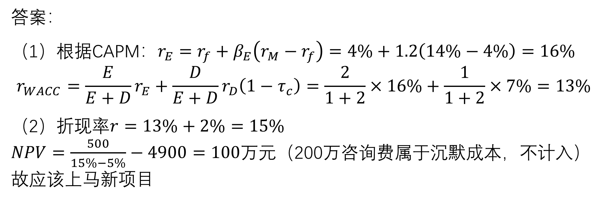
预习内容检测
答案：
（1）根据CAPM：$r_{E}=r_{f}+β_{E}\left(r_{M}−r_{f}\right)=4\%+1.2\left(14\%−4\%\right)=16\%$
$$r_{WACC}=\frac{E}{E+D}r_{E}+\frac{D}{E+D}r_{D}\left(1−τ_{c}\right)=\frac{2}{1+2}×16\%+\frac{1}{1+2}×7\%=13\%$$
（2）折现率$r=13\%+2\%=15\%$
$NPV=\frac{500}{15\%−5\%}−4900=100$万元（200万咨询费属于沉默成本，不计入）
故应该上马新项目

Slide 10
2
投资者行为与资本市场效率

Slide 11
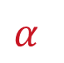
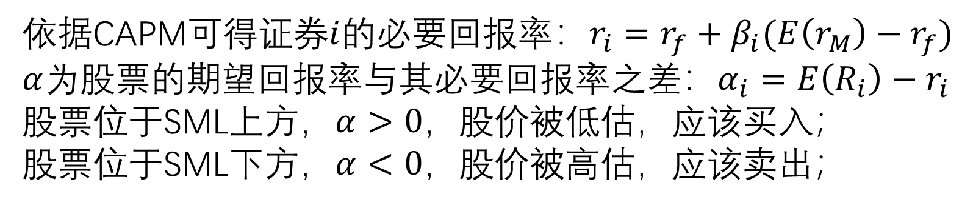
$$α$$
依据CAPM可得证券$i$的必要回报率：$r_{i}=r_{f}+β_{i}(E\left(r_{M}\right)−r_{f})$
$α$为股票的期望回报率与其必要回报率之差：$α_{i}=E\left(R_{i}\right)−r_{i}$
股票位于SML上方，$α>0$，股价被低估，应该买入；
股票位于SML下方，$α<0$，股价被高估，应该卖出；
Notes:
注：本章附录建立多因素模型不需要掌握

Slide 12
动量
动量策略：通过买进过去回报率高的股票，卖出过去回报率低的股票，从而实现套利。

Slide 13
多因素模型
多因素模型：
$$E\left(r_{i}\right)=r_{f}+β_{i}^{F_{1}}\left(E\left(r_{F_{1}}\right)−r_{f}\right)+β_{i}^{F_{2}}\left(E\left(r_{F_{2}}\right)−r_{f}\right)+…+β_{i}^{F_{n}}\left(E\left(r_{F_{n}}\right)−r_{f}\right)$$
本章内容多为阅读性质，请自行阅读并总结可用于论述题的内容，其中APT理论将在投资学中讲到。

Slide 14
3
MM定理

Slide 15
完美资本市场
完美资本市场：
①投资者和公司能够以竞争性的市场价格买卖同一证券，竞争性的市价等于证券产生的未来现金流的现值，其中没有一个人能够影响证券的交易价格；
②没有税负、交易成本和证券交易相关的发行成本；
③获取信息无须成本，所以每个人都有着相同的信息；
④每个人都有着共同的预期；
⑤不存在与财务危机有关的成本；
⑥公司的融资决策下不改变其投资所产生的现金流，也不会揭示有关投资的新信息。

Slide 16

无税MM定理
无税情况下的MM第一定理：$V_{L}=V_{U}$
在完美资本市场中，公司的总价值等于其资产所产生的全部现金流的现值，它不受公司资本结构选择的影响。

Slide 17
例题
QUESTION：课本P460例14.2改编
假设有A、B两家公司，在第1期的现金流均为1500元（经济高涨）或1000元（经济衰退）。除资本结构外，两家公司完全相同。其中A公司无杠杆，其股权市值为1100元；而B公司则借债600元，其股权市值为550元。
（1）请问MM第一定理成立吗？
（2）如果不成立，请问存在套利机会吗？如果有套利机会，请问你应该怎么实现套利？
公司 |  | 时期0 | 时期1
 |  | 初始价值 | 经济高涨 | 经济衰退
A | 无杠杆股权 | 1100 | 1500 | 1000
B | 杠杆股权 | 550 | 1500 | 1000
 | 债务 | 600

Slide 18
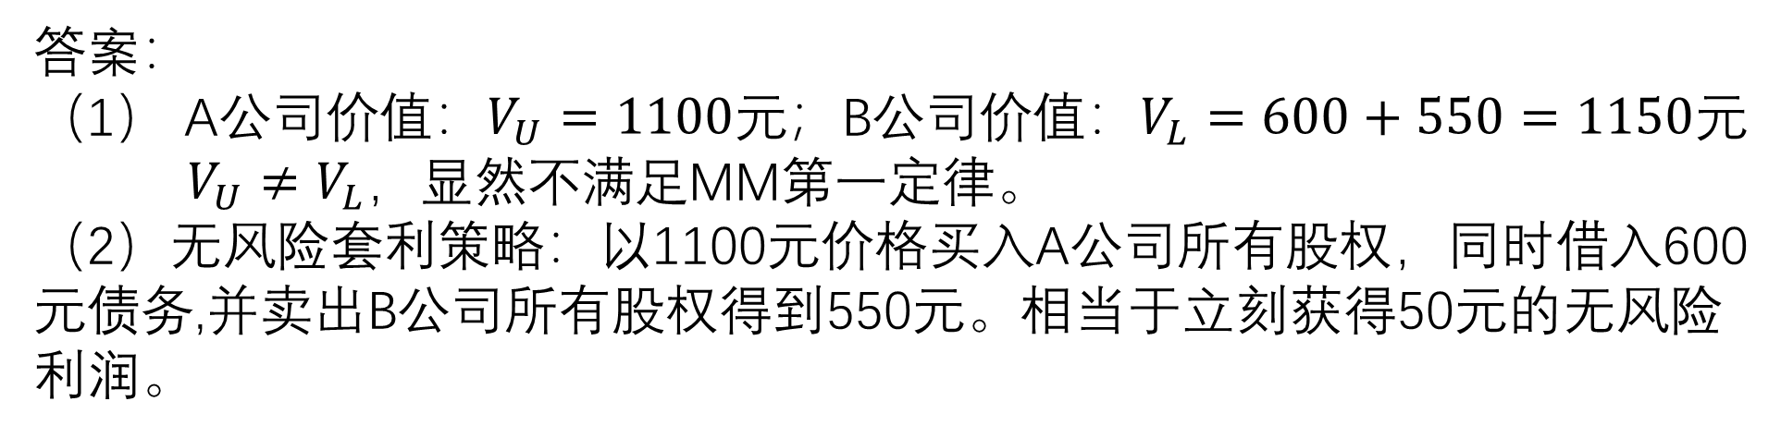
例题
答案：
（1） A公司价值：$V_{U}=1100$元；B公司价值：$V_{L}=600+550=1150$元
$V_{U}≠V_{L}$，显然不满足MM第一定律。
（2）无风险套利策略：以1100元价格买入A公司所有股权，同时借入600元债务,并卖出B公司所有股权得到550元。相当于立刻获得50元的无风险利润。
 | 时期0 | 时期1：现金流
 | 现金流 | 经济高涨 | 经济衰退
买入A公司股权 | -1100 | +1500 | +1000
卖出B公司股权并借入600元债务 | 600+550 | -1500 | -1000
总现金流 | 50 | 0 | 0

Slide 19
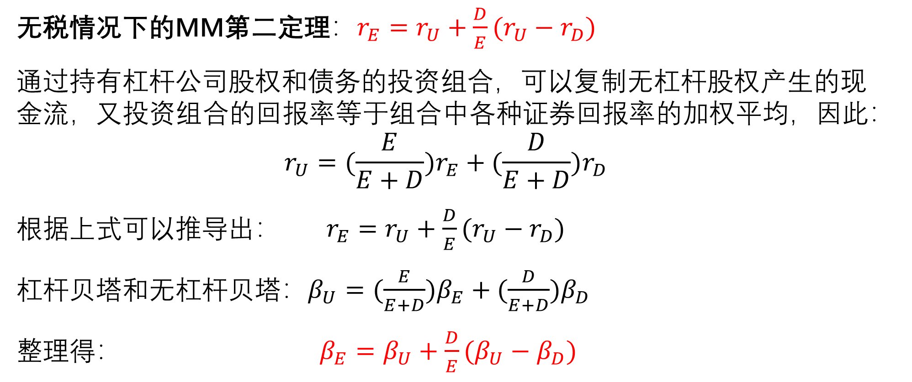
无税MM定理
无税情况下的MM第二定理：$r_{E}=r_{U}+\frac{D}{E}(r_{U}−r_{D})$
通过持有杠杆公司股权和债务的投资组合，可以复制无杠杆股权产生的现金流，又投资组合的回报率等于组合中各种证券回报率的加权平均，因此：
$$r_{U}=(\frac{E}{E+D})r_{E}+(\frac{D}{E+D})r_{D}$$
根据上式可以推导出： $r_{E}=r_{U}+\frac{D}{E}(r_{U}−r_{D})$
杠杆贝塔和无杠杆贝塔：$β_{U}=(\frac{E}{E+D})β_{E}+(\frac{D}{E+D})β_{D}$
整理得： $β_{E}=β_{U}+\frac{D}{E}(β_{U}−β_{D})$

Slide 20
无税MM定理
在完美资本市场中，没有税负： $r_{U}=r_{wacc}=r_{A}$

Slide 21
例题
例题：课本P466例14.5改编
A公司以市值计算的债务股权比率为2，目前公司的债务资本成本为6%，股权资本成本为12%。公司将要发行股票并用筹集到的资金偿还债务，使得公司的债务股权比率下降到1并在之后维持不变，同时公司的债务资本成本下降到5%，假设在完美资本市场中。
（1）这项交易对公司的股权资本成本和WACC有什么影响？
（2）如果公司发行更多的股票完全清偿其债务，对公司的股权资本成本和WACC有什么影响？
（3）若公司考虑借入更多债务，使得债务股权比率上升到3并在之后维持不变，若此时债务资本成本上升到6.5%，对公司的股权资本成本和WACC有什么影响？
（4）在上述三问中改变公司的资本结构，对于公司价值有无影响？

Slide 22
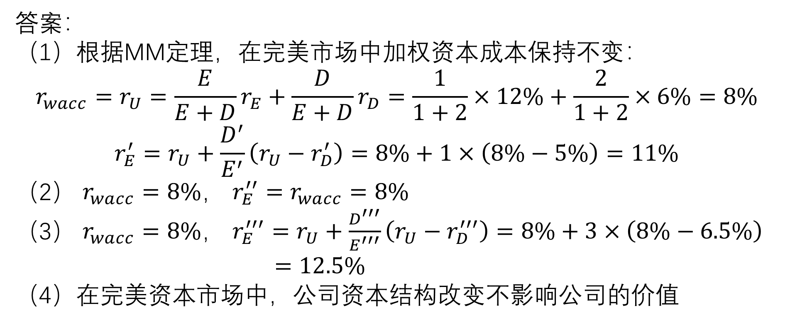
导论
答案：
（1）根据MM定理，在完美市场中加权资本成本保持不变：
$$r_{wacc}=r_{U}=\frac{E}{E+D}r_{E}+\frac{D}{E+D}r_{D}=\frac{1}{1+2}×12\%+\frac{2}{1+2}×6\%=8\%$$
$$r_{E}^{′}=r_{U}+\frac{D^{′}}{E^{′}}\left(r_{U}−r_{D}^{′}\right)=8\%+1×\left(8\%−5\%\right)=11\%$$
（2） $r_{wacc}=8\%$， $r_{E}^{′′}=r_{wacc}=8\%$
（3） $r_{wacc}=8\%$， $r_{E}^{′′′}=r_{U}+\frac{D^{′′′}}{E^{′′′}}\left(r_{U}−r_{D}^{′′′}\right)=8\%+3×\left(8\%−6.5\%\right)$
$=12.5\%$
（4）在完美资本市场中，公司资本结构改变不影响公司的价值

Slide 23
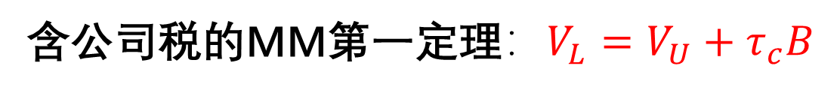
有税MM定理
含公司税的MM第一定理：$V_{L}=V_{U}+τ_{c}B$
注：适用于具有永久性负债的公司
Notes:
注：含个人所得税的情况一般不要求掌握（可以直接不看），从上财以往考题来看也从未涉及，在其他学校的431考题中也几乎不会涉及含个税情况的题目，关于含个税情况的处理我们将在后期总结时直接给出公式。

Slide 24
有税MM定理
含公司税的MM第二定理：$r_{E}=r_{U}+\frac{D}{E}(r_{U}−r_{D})(1−τ_{c})$
注：适用于具有永久性负债、现金流零增长且永续的公司

Slide 25
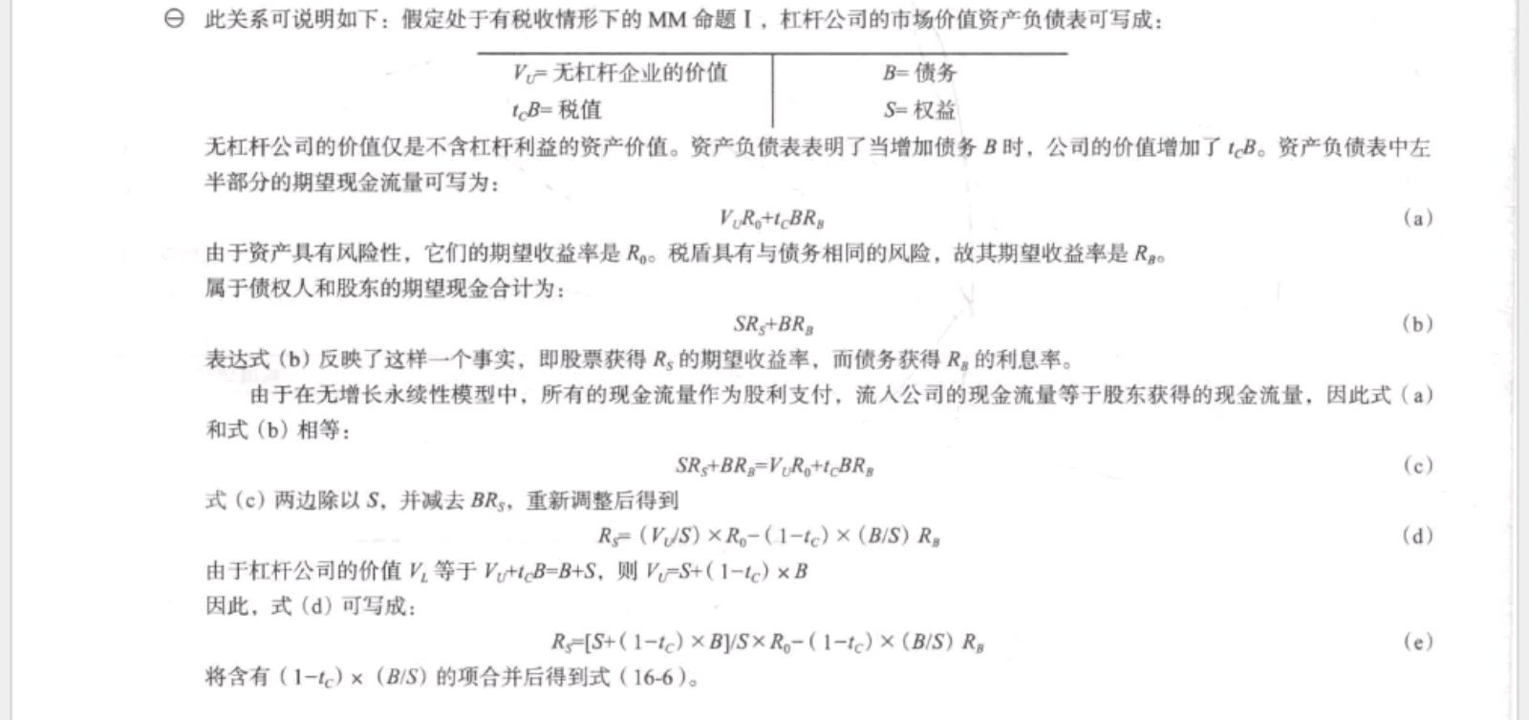
推导
推导过程见罗斯《公司理财》第11版P320

Slide 26
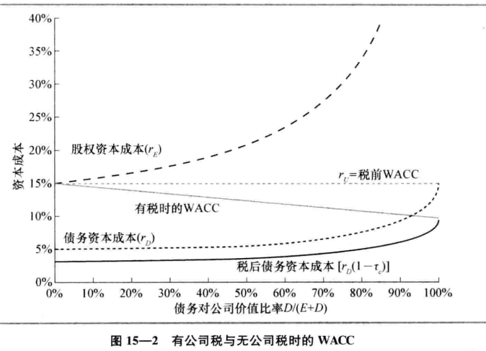

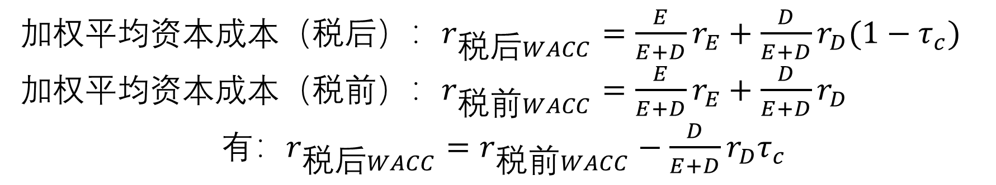
有税时的$r_{wacc}$
加权平均资本成本（税后）：$r_{税后WACC}=\frac{E}{E+D}r_{E}+\frac{D}{E+D}r_{D}(1−τ_{c})$
加权平均资本成本（税前）：$r_{税前WACC}=\frac{E}{E+D}r_{E}+\frac{D}{E+D}r_{D}$
有：$r_{税后WACC}=r_{税前WACC}−\frac{D}{E+D}r_{D}τ_{c}$

Slide 27

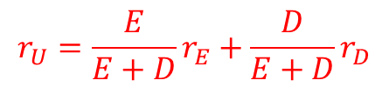
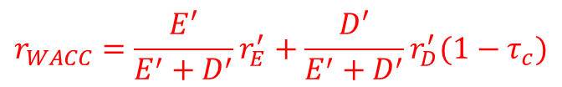
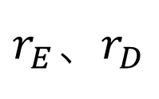
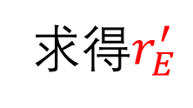

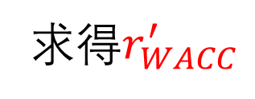

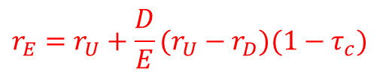
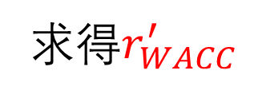
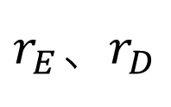
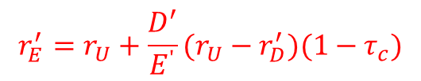

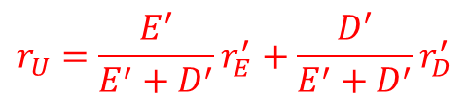
题目的两种考法
QUESTION：已知情形1时的$r_{E}$、$r_{D}$和$\frac{D}{E}$，情形2时的$r_{D}^{′}和\frac{D^{′}}{E^{′}}$，求$r_{E}^{′}$和$r_{WACC}^{′}$
现金流永续、债务固定
维持固定资本结构，但债务额不固定、有限期估值
$r_{E}$、$r_{D}$
$r_{E}$、$r_{D}$
$$r_{E}=r_{U}+\frac{D}{E}(r_{U}−r_{D})(1−τ_{c})$$
$$r_{U}=\frac{E}{E+D}r_{E}+\frac{D}{E+D}r_{D}$$
求得$r_{U}$
求得$r_{U}$
$$r_{E}^{′}=r_{U}+\frac{D^{′}}{E^{′}}(r_{U}−r_{D}^{′})(1−τ_{c})$$
$$r_{U}={\frac{E^{′}}{E^{′}+D^{′}}r}_{E}^{′}+\frac{D^{′}}{E^{′}+D^{′}}r_{D}^{′}$$
求得$r_{E}^{′}$
求得$r_{E}^{′}$
$$r_{WACC}={\frac{E^{′}}{E^{′}+D^{′}}r}_{E}^{′}+\frac{D^{′}}{E^{′}+D^{′}}r_{D}^{′}(1−τ_{c})$$
$$r_{WACC}={\frac{E^{′}}{E^{′}+D^{′}}r}_{E}^{′}+\frac{D^{′}}{E^{′}+D^{′}}r_{D}^{′}(1−τ_{c})$$
求得$r_{WACC}^{′}$
求得$r_{WACC}^{′}$
Notes:
这一页PPT一定要记牢

Slide 28
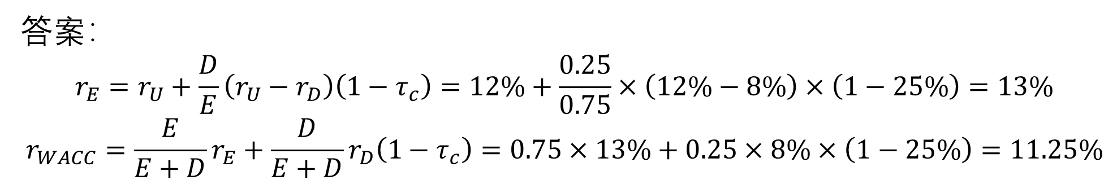
例题
例题：上财2013年真题
B公司目前全部用权益资本来满足其资金需求，当前B公司权益资本成本为12%。现公司打算以8%的利率发行债券，在新的资本结构下，负债市场价值为公司价值的25%。若公司所得税率为25%，计算该公司新的权益成本和加权平均资本成本。
答案：
$$r_{E}=r_{U}+\frac{D}{E}\left(r_{U}−r_{D}\right)\left(1−τ_{c}\right)=12\%+\frac{0.25}{0.75}×\left(12\%−8\%\right)×\left(1−25\%\right)=13\%$$
$$r_{WACC}={\frac{E}{E+D}r}_{E}+\frac{D}{E+D}r_{D}\left(1−τ_{c}\right)=0.75×13\%+0.25×8\%×\left(1−25\%\right)=11.25\%$$

Slide 29
例题
例题：课本P628第18章课后习题第12题改编
若P公司一直维持0.2的债务股权比率，目前股价为50元，流通股数量为25亿股。客户对公司产品的需求非常稳定,公司因而有较低的股权贝塔为0.50，可按高出无风险利率（4%）20个基点的4.20%的利率借款。市场期望回报率为10%，公司税率为35%。
（1）公司预计今年产生的自由现金流为60亿元，自由现金流的年固定增长率为多少,才会与公司当前的股价相匹配?
（2）公司认为在增加债务的同时不会招致严重的财务困境风险或其他成本。在维持较高的0.50的债务股权比率下，其借款成本将只微升到4.50%。如果公司宣布将通过杠杆资本重整，使债务股权比率提高到0.5，确定由预计的利息节税所导致的股价上涨幅度？公司通过资本重整将回购多少流通股？

Slide 30
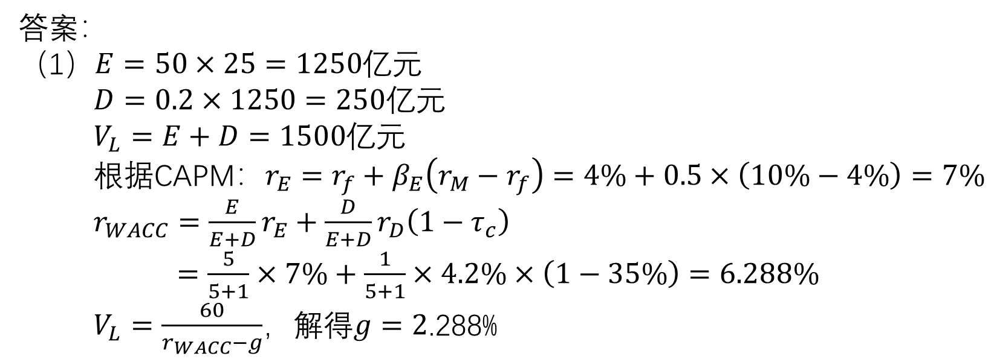
例题
答案：
（1）$E=50×25=1250$亿元
$D=0.2×1250=250$亿元
$V_{L}=E+D=1500$亿元
根据CAPM：$r_{E}=r_{f}+β_{E}\left(r_{M}−r_{f}\right)=4\%+0.5×\left(10\%−4\%\right)=7\%$
$r_{WACC}={\frac{E}{E+D}r}_{E}+\frac{D}{E+D}r_{D}\left(1−τ_{c}\right)$
$=\frac{5}{5+1}×7\%+\frac{1}{5+1}×4.2\%×\left(1−35\%\right)=6.288\%$
$V_{L}=\frac{60}{r_{WACC}−g}$，解得$g=2$.288%

Slide 31
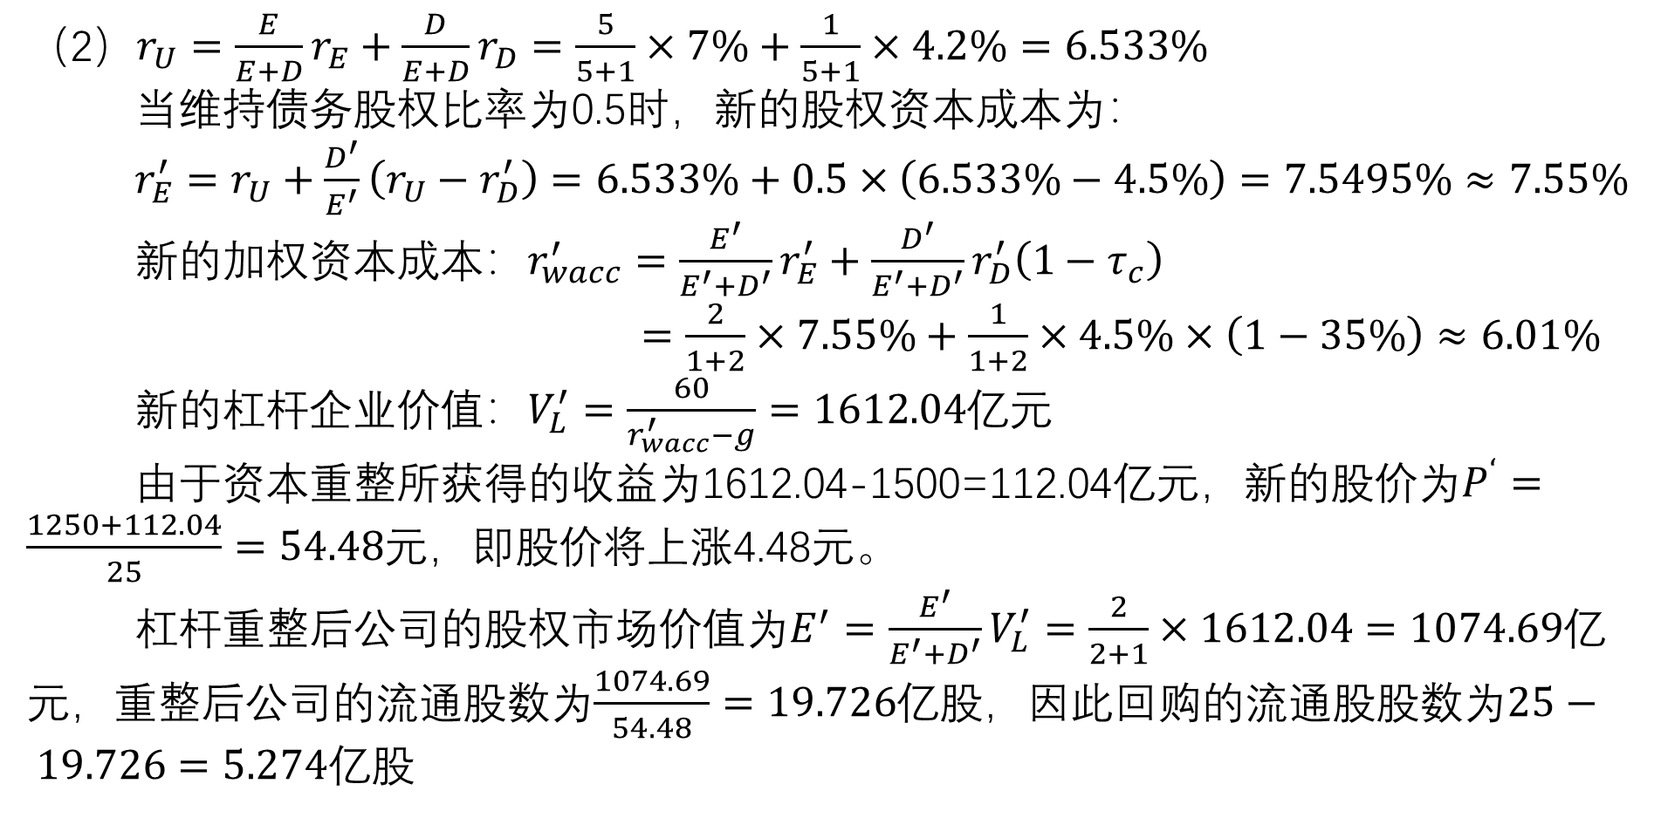
例题
（2）$r_{U}=\frac{E}{E+D}r_{E}+\frac{D}{E+D}r_{D}=\frac{5}{5+1}×7\%+\frac{1}{5+1}×4.2\%=6.533\%$
当维持债务股权比率为0.5时，新的股权资本成本为：
$r_{E}^{′}=r_{U}+\frac{D^{′}}{E^{′}}\left(r_{U}−r_{D}^{′}\right)=6.533\%+0.5×\left(6.533\%−4.5\%\right)=7.5495\%≈7.55\%$
新的加权资本成本：$r_{wacc}^{′}=\frac{E^{′}}{E^{′}+D^{′}}r_{E}^{′}+\frac{D^{′}}{E^{′}+D^{′}}r_{D}^{′}\left(1−τ_{c}\right)$
$=\frac{2}{1+2}×7.55\%+\frac{1}{1+2}×4.5\%×\left(1−35\%\right)≈6.01\%$
新的杠杆企业价值$：V_{L}^{′}=\frac{60}{r_{wacc}^{′}−g}=1612.04$亿元
由于资本重整所获得的收益为1612.04-1500=112.04亿元，新的股价为$P^{‘}=\frac{1250+112.04}{25}=54.48$元，即股价将上涨4.48元。
杠杆重整后公司的股权市场价值为$E^{′}=\frac{E^{′}}{E^{′}+D^{′}}V_{L}^{′}=\frac{2}{2+1}×1612.04=1074.69$亿元，重整后公司的流通股数为$\frac{1074.69}{54.48}=19.726$亿股，因此回购的流通股股数为$25− 19.726=5.274$亿股

Slide 32
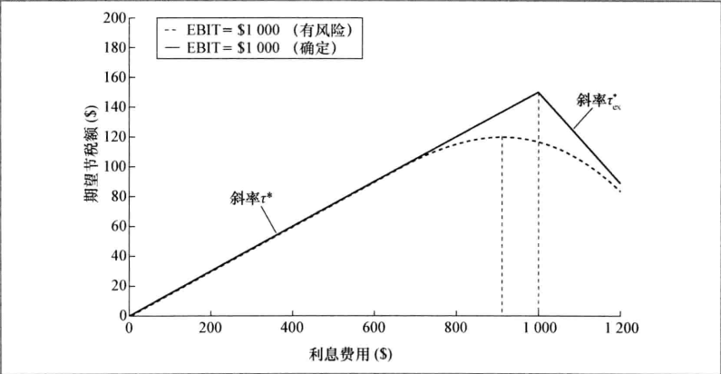
有税时最优资本结构
$EBIT$确定已知时：$EBIT=I$时债务的节税额达到最大。

Slide 33
4
财务困境与管理者激励

Slide 34
完美市场中的破产
完美市场中不存在破产成本，即破产前后公司的总价值不会发生改变。
本章可以出论述题

Slide 35
破产成本与财务困境
直接破产成本
客户、供应商、核心员工流失
破产成本
应收账款损失
间接破产成本
资产“救火式出售”
低效率清算等

Slide 36
财务困境与公司价值
若证券被公平定价，公司的原有股东将支付破产和财务困境成本的现值。

Slide 37
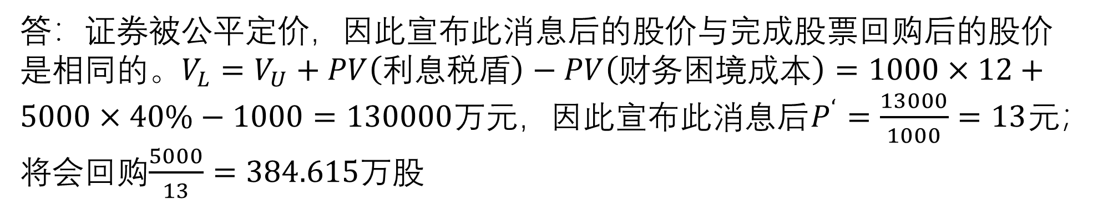
例题
例题：课本例16.3改编
假设A公司目前有1000万流通股，没有债务，当前股价为12元。公司宣布将发行5000万元的债务（债务为永久性），并将所得现金全部用于回购公司股票，已知公司边际税率为40%，财务困境成本的现值为1000万元。
（1）请问A公司将会回购多少股票？
（2）请问A公司在宣布此消息后的股价与完成股票回购后的股价分别是多少？
答：证券被公平定价，因此宣布此消息后的股价与完成股票回购后的股价是相同$的。V_{L}=V_{U}+PV\left(利息税盾\right)−PV\left(财务困境成本\right)=1000×12+5000×40\%−1000=130000$万元，因此宣布此消息后$P^{‘}=\frac{13000}{1000}=13$元；将会回购$\frac{5000}{13}=384.615$万股

Slide 38
权衡理论
权衡理论：$V_{L}=V_{U}+PV\left(利息税盾\right)−PV\left(财务困境成本\right)$

Slide 39
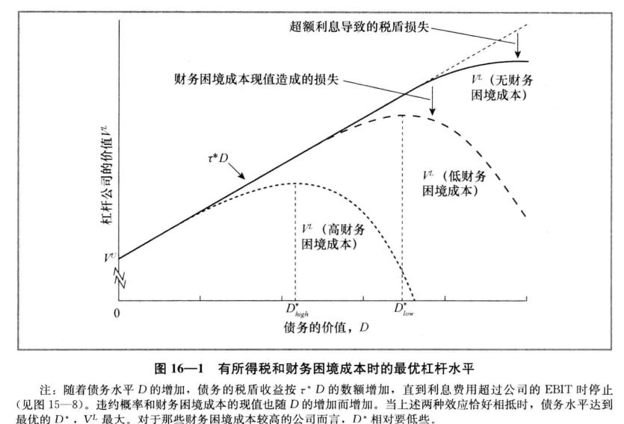
最优杠杆水平

Slide 40
杠杆的代理成本
过度风险承担与资产替代
债务积压与投资不足
合理选择债务期限
解决方案
杠杆的代理成本
抽逃现金
杠杆的齿轮效应
设置限制性条款
过度冒险

Slide 41
债务积压的估算
$$股东只有满足如下条件（估算），才能从新投资中获利：\frac{NPV}{I}>\frac{β_{D}·D}{β_{E}·E}$$

Slide 42
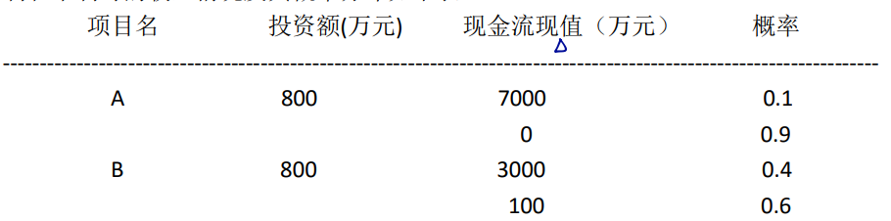
例题
例题：上财2016年真题
X公司今年由于投资失败而陷入财务危机，无法偿还的债务数额为4000万元，目前X公司面临A、B两个投资项目选择，期初投资额均为800万元，两个项目在未来经济情况有利和不利时的收益情况及其概率分布如下表：
（1）分别计算A、B所带来的预期现金值及净现值。
（2）分别从债权人和股东的角度做出投资决策，并解释原因。

Slide 43
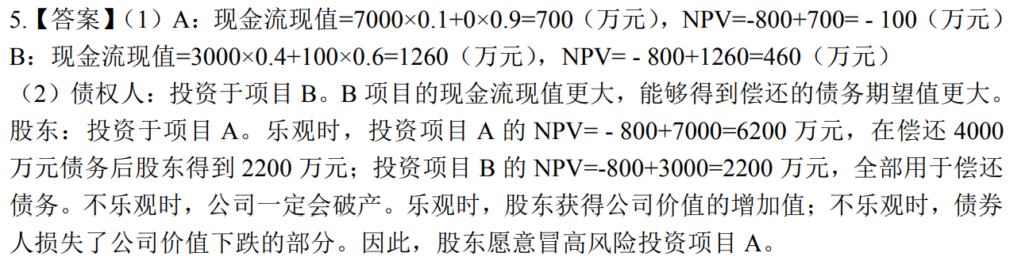
例题

Slide 44
杠杆的代理收益
所有权集中
杠杆的代理收益
减少浪费性投资
减少管理人员过度在职消费

Slide 45
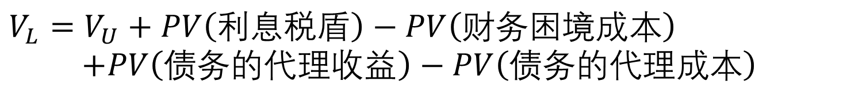
权衡理论
$$V_{L}=V_{U}+PV\left(利息税盾\right)−PV\left(财务困境成本\right)$$
$+PV\left(债务的代理收益\right)−PV\left(债务的代理成本\right)$

Slide 46
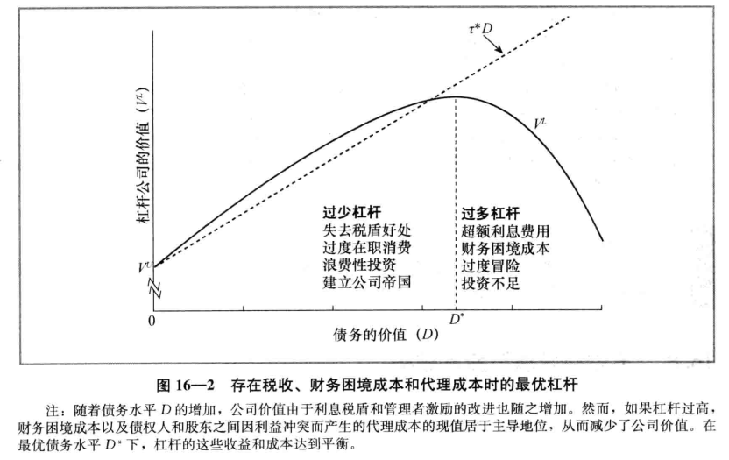
最优杠杆水平

Slide 47
优序融资理论
优序融资理论（啄食融资理论）：☆
内源融资（企业自有现金）→低风险债券→高风险债券→股权融资

Slide 48
例题
例题：2022年上财真题
现实中整体的公司债务水平与 MM 定理是否一致？若不一致，存在什么差异？ 资本结构理论是如何进行补充解释的？

Slide 49
例题
参考答案：
（1）现实中公司的负债水平并不符合MM定理。
①MM定理：MM定理是公司金融关于企业融资决策中的一个重要理论。MM 定理主要分为有税和无税的两种情况。
A.无税的MM定理:主要有以下假设:
Ⅰ.投资者和公司能够以竞争性的市场价格买卖同一证券，竞争性的市价等于证券产生的未来现金流的现值，其中没有一个人能够影响证券的交易价格；
Ⅱ.没有税负、交易成本和证券交易相关的发行成本；
Ⅲ.获取信息无须成本，所以每个人都有着相同的信息，每个人都有着共同的预期；
Ⅳ.不存在与财务危机有关的成本；
根据以上假设，企业的价值与资本结构无关，投资者可以自制杠杆来平衡有杠杆企业和无杠杆企业的价值。

Slide 50
例题
B.有税的MM定理:相比于无税的MM定理更贴近于现实社会，考虑到了税收问题。有税MM定理认为当存在公司所得税的时候，由于利息可以提供节税收益，所以企业可以通过增加负债来增加企业价值的最大化。
②现实中公司负债水平并不符合MM定理原因:
从MM定理的前提假设可以看出，虽然有税MM定理考虑了税收，但是却忽略了一个重要因素，即公司的破产成本。随着公司负债的增加，公司的财务风险也在逐渐增加，所以企业不可能无条件、无限制地发行无风险的负债。事实上，随着财务杠杆的增大，企业债务的违约风险就会加大，从而MM定理的结论也就不能成立。

Slide 51
例题
（2）后续的关于公司最优资本结构的理论拓展有:
①权衡理论：负债可以给企业带来减税效应，使企业价值增大；但是，随着负债减税收益的增加，财务困境成本以及债务的代理成本的现值也会增加。只有在负债税盾收益及债务的代理收益和负债产生的财务困境成本及代理成本之间保持平衡时，才能够确定公司的最佳资本结构。权衡理论可以用来解释不同行业之间资本结构的差异问题。例如对于固定资产较多的企业可以维持高的杠杆比率。
②优序融资理论:公司更愿意内部融资。如果需要外部融资，公司首先发行最安全的证券，即债券，然后可能是可转换债券等混合证券，最后才是股票。优序融资理论可以解释同行业中营利性高的企业财务杠杆反而很低，因为这些企业会有大量的留存收益，可以通过内部融资支持自身的发展。
③自由现金流假说:自由现金流量假说认为，在有能力产生大量现金流量的公司中发现的浪费行为，与仅能产生少量现金流量的公司相比会更严重。

Slide 52
例题

Slide 53
End！
上海财经大学

